Slide 1

Introduction to 2D Game Development
Erste Schritte
Notes:
Hallo und herzlich willkommen zu Intro 2d
Schön, dass ihr alle da seid :) freut mich :)
Basic grundlagen der spieleentwicklung
Fakultativ
Keine cp
Nur erfahrung und anwendung von einfinf

Slide 2
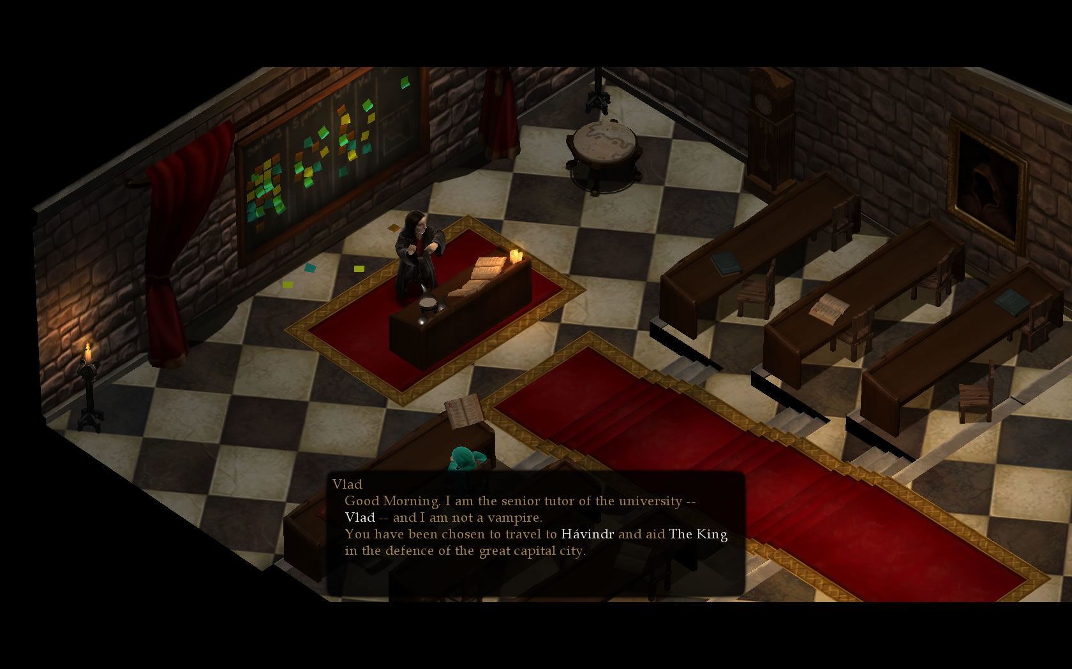
Spielezitat
Good Morning, I am the senior tutor of the university -- Vlad -- and I am not a vampire.
http://www.mobygames.com/images/shots/l/493121-magicka-windows-screenshot-the-game-is-introduced-by-vlad.jpg
Magicka

Slide 3
Was macht Git?
Versionierung
  Erlaubt Wiederherstellung des Codes nach Crash
Gemeinsames Schreiben am gleichen Code
Commit, Pull, Push
Versionierungssysteme sind der Standard in der Industrie
https://git-for-windows.github.io/

Slide 4
Github
Internetseite
Stellt einen Server/Speicherplatz
github.com

Slide 5
TortoiseGit
Macht Git „schön“
  Stellt graphisches Interface zur Verfügung
download.tortoisegit.org/tgit

Slide 6
Github
Remote Repo
Falls man zum ersten mal an dem Projekt arbeiten will, wird pull zu clone.
pull
push
Du
Ich
Local Repo
Local Repo
commit
Working dirctory
Working dirctory

Slide 7

Visual Studio
Entwicklungsumgebung für verschiedene Programmiersprachen
Entwicklungsumgebung
= Editor + Compiler + Debugger
Texthervorhebung für Befehle, Objekte, etc.
Euer Code → Compiler → ausfuhrbare Datei
Debugger hilft bei Fehlerfindung
https://e5.onthehub.com/WebStore/Welcome.aspx?ws=3718074c-e66c-e311-93f8-b8ca3a5db7a1&vsro=8

Slide 8
SFML
http://www.sfml-dev.org/images/logo.png
http://www.sfml-dev.org/learn.php

Slide 9
Vielen Dank
Noch Fragen? Alles geklappt?
Ansonsten: Wir gehen rum und helfen
oder wünschen viel Spaß bis nächstes Mal
Nächstes Mal: Player and Enemy

